Slide 1

Поговорим о дружбе
  Как хорошо, что в мире есть друзья!
  Улыбка друга – солнце в час ненастья.
  И отступает ледяная мгла
  Перед теплом сердечного участья.
Нина Спирина

Slide 2
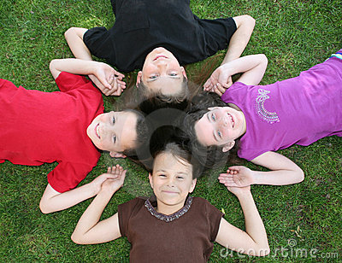
Дружба – это …

Slide 3

Зачем нужна дружба?

Slide 4
Вопросы
Когда у твоего друга день рождения?
Какого цвета глаза у твоего друга?
Что любит делать твой друг в свободное время?
Любимый мультфильм твоего друга?
Любимое блюдо твоего друга?

Slide 5

Стихотворение Агнии Барто «Требуется друг»
Требуется друг!

Slide 6

Игра «Ситуация»

Slide 7

Друг – это тот кто…

Slide 8

Дружба - это прекрасный цветок, и в сердце его Любовь

Slide 9
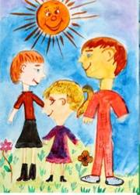
Делиться новостями о своих успехах

Slide 10
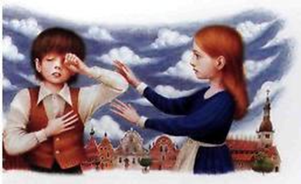
Выказывать эмоциональную поддержку

Slide 11
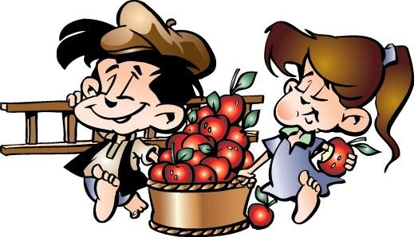
Добровольно помогать в случае нужды

Slide 12
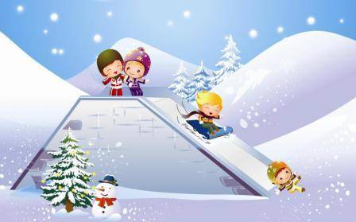
Стараться, чтобы другу было приятно в твоем обществе

Slide 13
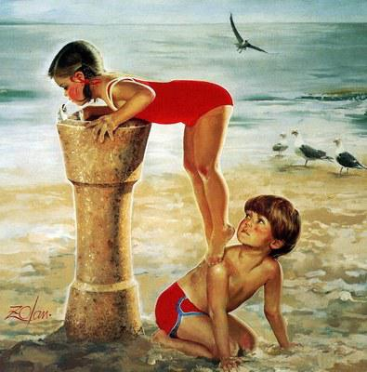
Возвращать долги и оказанные услуги

Slide 14

Уверенность в друге, и доверие к нему

Slide 15

Защищать друга в его отсутствие

Slide 16
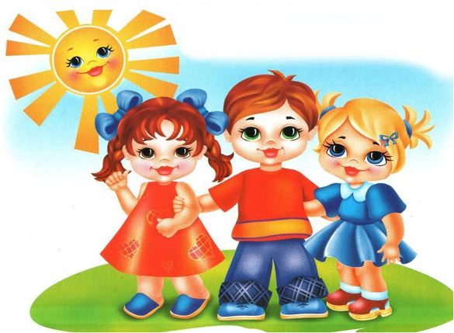
Быть терпимым к остальным его друзьям

Slide 17
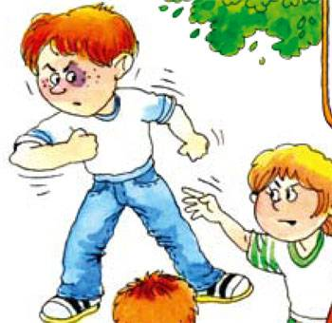
Не критиковать друга публично

Slide 18

Сохранять доверенные тайны

Slide 19
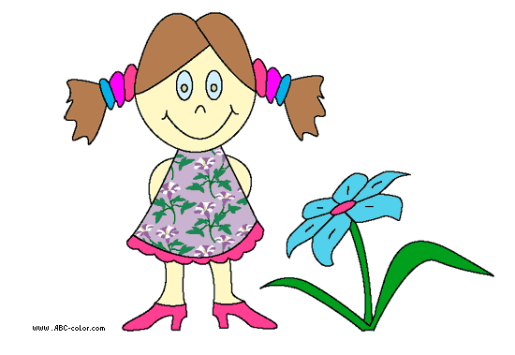
Не ревновать и не критиковать прочие личные отношения другого

Slide 20

ПОМНИ!

Slide 21
В презентации использованы картинки с сайтов
http://www.shutterstock.com/pic-54762724/stock-vector-illustration-of-a-girl-drawing-cartoon-on-white-background.html;
http://art-apple.ru/displayimage.php?album=73&pos=0;
http://www.abc-color.com/color/girls/001/girl-and-flower/girl-and-flower-picture-color-ru.shtml;
http://900igr.net/kartinki/stikhi/Igrushki.files/017-Nasha-Tanja-gromko-plachet-uronila-v-rechku-mjachik.html;
http://vedmachka.gorod.tomsk.ru/index-1321440163.php;
http://www.detskiy-mir.net/2009/6/3/;
http://www.liveinternet.ru/users/3465041/post178505741/#BlCom590891172;
http://www.ymca-smile.ru/contests_and_festivals/picture_competition/;
http://girafejournal.com/31-detskaya-druzhba.html;
http://www.selezneva-lichnost.ru/pochitay-ka/gans-christian-andersen-snezhnaya-koroleva-2.html;
http://vtoroklaski.blogspot.com/2009_11_01_archive.html;
http://peremena.com.ru/educational-institutions/rallying-the-class/;
http://www.murzilka.org/izba-chitalnya/archive/2010/_ipusk_7/732/;
http://videootkritki.ucoz.ru/photo/druzhba/61-6-0-0-2.

